Slide 1


Desarrollo Embrionario del Sistema Cardiovascular
Dr. Santiago Almeida Campos
Dra. Guiselle Russinyol Fonte
Dra. María Elena Blanco Pereira

Slide 2
Sumario
Generalidades
Plegamiento del embrión y evolución del corazón y vasos sanguíneos
Características morfológicas del corazón tubular
Modelo Circulatorio del Embrión
Formación del Asa Cardíaca
Tabicamiento del corazón
Evolución del Seno Venoso
Desarrollo de las principales arterias
Evolución de las Arterias Vitelinas y Umbilicales
Evolución de las Venas Vitelinas y Umbilicales
Evolución del Grupo Venoso Cardinal
Modificaciones circulatorias y hemoglobina fetal
Defectos congénitos del corazón y grandes vasos
Terminar

Slide 3
Generalidades
El Aparato Cardiovascular en el primero en presentar actividad funcional durante desarrollo ontogenético y su esbozo inicial aparece para finales de la tercera semana del desarrollo, cuando las necesidades de oxígeno y nutrientes del feto no pueden ser satisfechas por difusión.
Modelo Circulatorio Embrionario
A medida que avanza el desarrollo y aumentan los requerimientos el aparato cardiovascular evoluciona (relación morfo funcional).
Modelo Circulatorio Fetal
Modelo Circulatorio Post natal

Slide 4
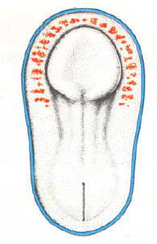
El aparato cardiovascular se origina a partir de:
Mesodermo Esplágnico.
Cresta neural (entre la vesícula óptica y tercer par de somitas).
El endodermo subyacente
Induce
Formación de Angioblastos y Angioquistes
Mesodermo
Proliferación
Placa Neural
Plexo Vascular Intra y Extraembrionario
Ectodermo

Slide 5
Plexo Intravascular (cefálico a la Membrana Precordal)
Plexo en Herradura (Porción Central)
Primordio del Corazón
Proliferación
y
Canalización
Tubos endocárdicos
Nuevos angioquistes (paralelos y próximos a la línea media).
Proliferación y
Canalización
Aorta dorsales
Sumario

Slide 6
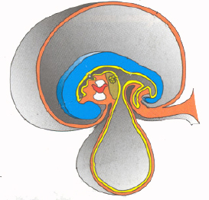
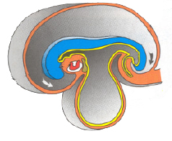
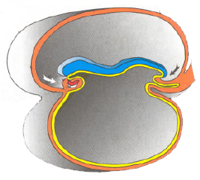
Plegamiento del embrión y evolución del corazón y vasos sanguíneos
Lleva al corazón a su ubicación definitiva la cavidad torácica.
Formación del primer par de arco aórticos.
Plegamiento cefálico
Área Cardiogénica

Slide 7
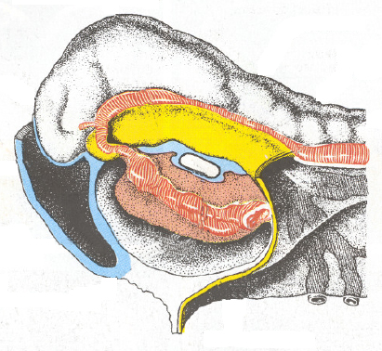
En la imagen se muestra el extremo cefálico del embrión ampliado una vez concluido en proceso de plegamientos
Aorta Dorsal
Tubo Neural
Intestino Primitivo
Membrana Bucofaringea
Corazón Tubular
Cavidad Pericárdica

Slide 8
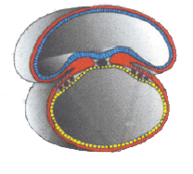
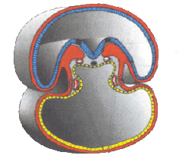
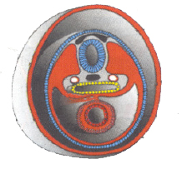
Fusión ventral de los tubo endocárdicos para formar el corazón tubular.
Plegamiento lateral
Aortas Dorsales
Aortas Dorsales
Tubos Endocardicos
Plexo Vascular
Corazón Tubular

Slide 9
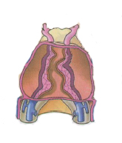
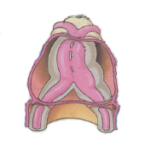
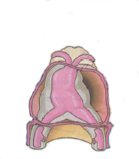
En una vista ventral el proceso de fusión de los tubos endocárdicos se aprecia como sigue
Intestino Primitivo
Tubos Endocardicos
Cavidad Pericardica
Sumario

Slide 10
Características morfológicas del corazón tubular
4
En dirección caudo- cefálica presenta cuatro dilataciones separadas por conscripciones.
Seno venoso (par).
Atrio primitivo (par).
Ventrículo primitivo (impar).
Bulbo cardíaco (impar)
3
2
Sumario
1

Slide 11
Modelo Circulatorio del Embrión
Características generales
Centrado por un corazón tubular.
El intercambio gaseoso ocurre a nivel del corión.
Al seno venoso del corazón llegan tres grupos venosos:
  El vitelino u ofalomesentérico (drenaje venoso del saco vitelino).
  El umbilical o al alantoideo (con sangre oxigenada del corion).
  El cardinal (anterior, posterior y común) (drenaje venoso del cuerpo embrionario).
Ocurre una mezcla total de sangre en el seno venoso.
Existen tres grupos arteriales.
  Arcos aórticos y aortas dorsales (irrigan el cuerpo del embrión).
  Vitelinas u Onfalomesentéricas (irrigan las paredes del saco vitelino)
  Umbilicales o alantoideas (regresan la sangre desoxigenada al corion para intercambio).

Slide 12
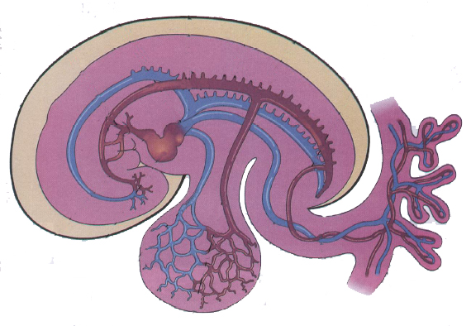
Aortas Dorsales
Vena Cardinal Posterior
Arterias
Venas
Arteria
Umbilical
Vena Cardinal Común
Vena Cardinal Anterior
Arcos Aórticos
Vena Vitelina
Corazón
Vena Umbilical
Arteria Vitelina
La mezcla total de sangre que tiene lugar en este modelo circulatorio no tiene trascendencia funcional, pues en este estadío del desarrollo los requerimientos de oxígeno y nutrientes son aún ínfimos. Haga click en las cajas de texto para señalizar estructuras, haciendo click de nuevo desaparecen las señalizaciones.
Sumario

Slide 13
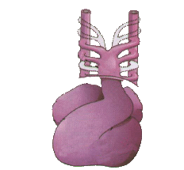
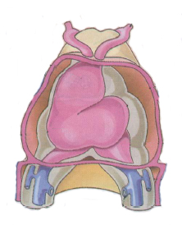
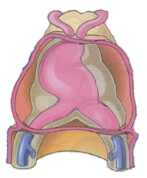
Formación del Asa Cardíaca
Causa: como los extremos del corazón tubular están fijos al crecer, este se pliega sobre sí mismo, formando una estructura en forma de S (asa cardiaca o asa bulbo ventricular).
Durante la formación del asa cardíaca las porciones ubicadas fuera de la cavidad pericárdica se fusionan y se incorporan a ella dorsalmente a la región bulbo ventricular.
El corazón en la etapa de asa cardíaca tiene las mismas cuatro cavidades pero producto del plegamiento en esta vista frontal el Seno venoso no se aprecia por encontrarse ubicado dorsalmente.
Atrio Primitivo
Bulbo Cardíaco
Ventrículo Primitivo

Slide 14
4
El Bulbo cardíaco tiene tres porciones: Ventrículo Izquierdo Primitivo (1), Tronco (2) y Cono (3), a los que nos referimos en ocasiones como porción Troncoconal.
La conexión del asa cardíaca con las aortas dorsales (4) se realiza a través de unas arterias en forma de arcos conocidas como arcos aórticos (5), estos arcos se disponen por pares a ambos lados del Intestino Primitivo en desarrollo, se van formando en sentido cefalocaudal y en ese mismo sentido van evolucionando para formar estructuras arteriales. El sexto par de arcos en el humano no se desarrolla. Los arcos parten d una estructura sacula a continuación del Bulbo conocida como Saco Aórtico (6).
5
6
3
2
1

Slide 15
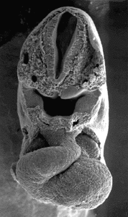
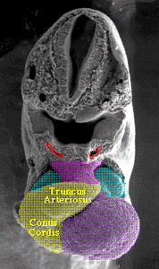

Slide 16
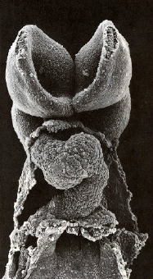
En la Microfotografía podemos apreciar el Asa Cardíaca en formación (1), la Cavidad pericárdica (2) y el Pericardio (3)en la etapa en que aún el Tubo Neural (4) no ha concluido el cierre en el extremo cefálico.
4
1
2
3
Sumario

Slide 17
Tabicamiento del corazón
La formación de los tabiques cardíacos tiene lugar entre la 5ª y la 10ª semanas del desarrollo a través de dos mecanismos básicos:
  Proliferación celular (origina tabiques incompletos).
  Plegamiento de las paredes endoteliales (origina tabiques incompletos, que culminan su formación con la participación de primer mecanismo).

Slide 18

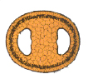


Tabicamiento del Canal Atrio Ventricular Común
Fusión
Almohadillas endocardicas A-V superior e inferior
Tabique del Canal A-V
Proliferación celular de los bordes mesenquimatosos del canal
Proliferación
y Excavación
Almohadillas endocárdicas A-V laterales
Válvulas Mitral y Tricúspide

Slide 19
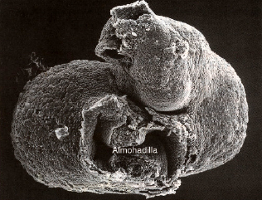
En la microfotografía se aprecia las almohadillas endocárdicas en desarrollo

Slide 20
Tabicamiento de la región Troncoconal
Prolifera
Migración de las células de la cresta Neural
Almohadillas Troncoconales
Ectomesénquima
Crecimiento
Y Fusión
Aorta Ascendente
Región Troncal
Tronco Pulmonar
Tabique Troncoconal Espiral
Infundíbulo Ventrículo Derecho
Región Conal
Infundíbulo Ventrículo Izquierdo

Slide 21
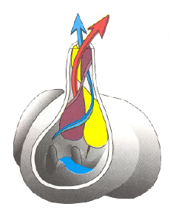
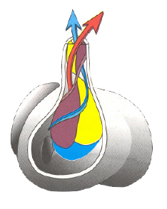
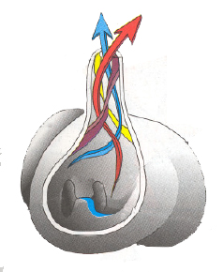
En la imagen se aprecia el reborde troncoconal derecho (1), e izquierdo (2) que crecen hacia la línea media y al confluir forman el canal aórtico (3) y el pulmonar (4), a la formación de este tabique también contribuye una proliferación de células de la almohadilla Aurículo – Ventricular inferior (5).
4
3
1
2
5

Slide 22
Tabicamiento Interventricular
Plegamiento Endotelial del piso del Ventrículo Primitivo
Tabique Muscular Incompleto
Tabique interventricular definitivo
Proliferación de las almohadillas endocárdicas A-V
Tabique Membranoso
Contribución del Tabique Troncoconal

Slide 23
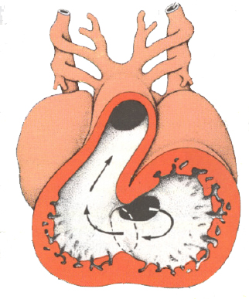
I
II
III
Arcos Aórticos
IV
VI
Atrio Derecho Primitivo
Atrio Izquierdo Primitivo
Reborde Bulboventricular
Canal AuriculoVentricular
Ventrículo Derecho Primitivo
Agujero Interventricular Primario
En la secuencia de imágenes se aprecia el proceso de tabicamiento interventricular

Slide 24
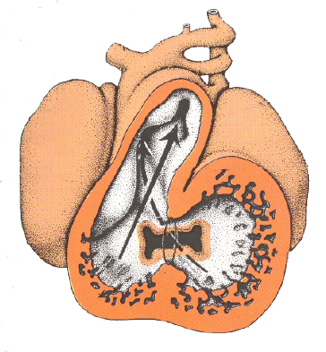
Válvula Pulmonar en formación
Tabique Troncoconal en Formación
Almohadillas Endocárdicas
Tabique Interventricular en formación

Slide 25
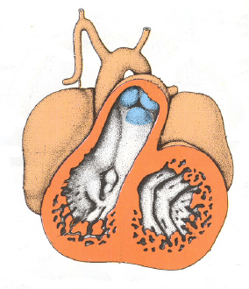
Válvula Pulmonar
Aorta
Válvula Mitral
Válvula Tricúspide
Tabique Interventricular

Slide 26
Cada Ventrículo Definitivo se Origina
Región Proximal de Bulbo que no se tabica
Porción Trabeculada
Ventrículo Derecho
Región Conal Anteroexterna
Infundibulo
Ventrículo Primitivo
Porción Trabeculada
Ventrículo Izquierdo
Región Conal Posterointerna
Infundíbulo

Slide 27
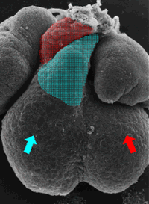

Slide 28
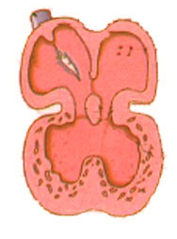
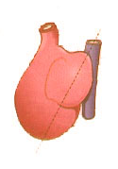
Tabicamiento Interatrial
Crece en dirección caudal hacia las almohadillas A-V pero no se fusiona con estas
Plegamiento del techo del Atrio Primitivo
Septum Primum
Ostium Primum
Es cerrado por proliferación de almohadillas endocárdicas

Slide 29

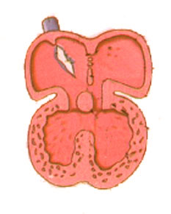
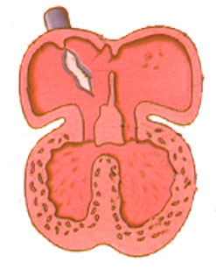
Mientras el Ostium Primun se cierra
Apoptosis en la región cefálica del Septum Primum
Ostium Secundum

Slide 30
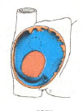
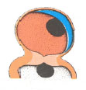
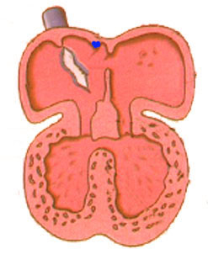
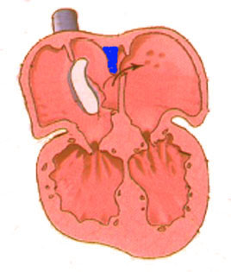
Plegamiento del techo del Atrio Primitivo a la derecha del Septum Primun
Borde libre semilunar que crece hacia las Almohadillas A-V
Septum Secundum
Foramen Oval
Comunicación de AD y AI en la vida prenatal por gradiente de presión

Slide 31

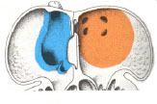
Origen de Atrios
Porción Derecha del Atrio Primitivo
Atrio Derecho
Incorporación del Seno Venoso Derecho a su pared
Porción Izquierda del Atrio Primitivo
Atrio Izquierdo
Incorporación de las Venas Pulmonares a su pared
Sumario

Slide 32
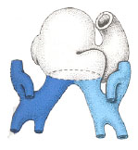
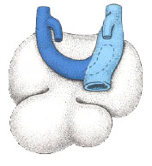
Evolución del Seno Venoso
El seno venoso izquierdo (1) desaparece casi totalmente por obliteración de las venas que en él desembocan. Son estas las Venas Cardinales (2), Venas Umbilicales (3) y Venas Vitelinas (4).
2
1
2
3
4
4
3
1

Slide 33
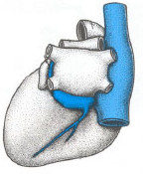
Cuando queda obliterada la vena cardinal común izquierda, a las 10 semanas, todo cuanto queda de la prolongación izquierda del seno es la vena oblicua de la aurícula izquierda (1) y el seno coronario (2).
La prolongación derecha se incorpora a la aurícula derecha para formar la pared lisa de ésta.
1
2
Sumario

Slide 34
Desarrollo de las principales arterias y venas
Formación de los arcos aórticos. Características Generales
Se forman en el mesénquima del arco aórtico correspondiente y comunican el saco aórtico con las aorta dorsales.
Se desarrollan en sentido céfalo caudal y desaparecen de igual forma.
El V par no se desarrolla en el humano.
Por su evolución son más importantes el III (carotideo), el IV (aórtico) y el VI (Pulmonar).

Slide 35
Modificaciones de la aortas dorsales
Crecimiento en sentido cefálico de ambas aortas dorsales para irrigar las vesículas cerebrales.
Fusión de ambas aorta dorsales en la región caudal sin alcanzar el segmento donde desembocan los arcos aórticos.
Atrofia del segmento de aorta dorsal entre el III y IV arco de ambos lados.
Atrofia del segmento de la aorta dorsal derecha entre la 7ª arteria intersegmentaria derecha y su fusión con la aorta dorsal izquierda.

Slide 36
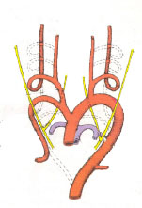
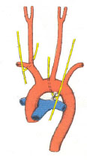
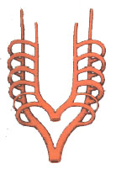
Aortas Dorsales
1
2
3
4
5
6
En las imágenes se aprecia la evolución de los arcos aórticos y aortas dorsales, la primera de ellas es una representación esquemática teniendo en cuenta que los arcos se forman y evolucionan en sentido cefalocaudal y no se aprecian todos a la vez, en la segunda se aprecian representadas con líneas discontinuas las partes de los arcos y aortas que involucionan y en la tercera vemos la ubicación espacial que adoptan definitivamente.

Slide 37
Derivados definitivos de los arcos aórticos y las aortas dorsales
Estructura embrionaria | Derivados definitivos
I Arco | Arteria Maxilar
II Arco | Arterias Infrahioidea y del Músculo del Estribo
III Arco | Arteria Carótida Común y porciones proximales de las Carótidas Interna y Externa
IV Arco | Izquierdo: Segmento del Cayado Aórtico entre la Carótida Común y Subclavia Izquierda
 | Derecho: Porción Proximal de la Subclavia Derecha
VI Arco | Izquierdo: Porción Distal: Conducto Arterioso Porción Proximal: Arteria Pulmonar Izquierda
 | Derecho: Porción Distal: Se oblitera Porción Proximal: Arteria Pulmonar Derecha

Slide 38
Estructura embrionaria | Derivados definitivos
Saco Aórtico | Porción distal de la Aorta Ascendente, Primera porción del Cayado Aórtico y Tronco Arterial Braquiocefálico
Aorta Dorsal Izquierda | Carótida Interna Izquierda, Cayado Aórtico distal a la emergencia de la Subclavia Izquierda y Aorta Torácica
Aorta Dorsal derecha | Carótida Interna Derecha y Porción Intermedia de la Subclavia Derecha
Porción Fusionada de ambas Aortas Dorsales | Aorta Abdominal
7ª Arteria Intersegmentaria | Izquierda: Subclavia izquierda. Derecha: Porción distal de la Subclavia Derecha
Sumario

Slide 39
Evolución de las Arterias Vitelinas y Umbilicales
 | Derivados Definitivos
Arterias Vitelinas u Onfalomesentéricas | Tronco Celíaco Mesentérica Superior Mesentérica Inferior
Arterias Umbilicales o Alantoideas | Iliaca Interna Vesical Superior
Sumario

Slide 40
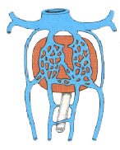
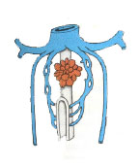
Evolución de las Venas Vitelinas y Umbilicales
5
5
3
3
5
5
3
4
4
3
4
4
6
9
7
10
2
2
8
1
1
1
2
2
1
En las imágenes se aprecia la evolución de las Venas umbilicales (1) y Vitelinas (2) fundamentalmente, aunque se pueden apreciar las Venas Cardinales Comunes (3), Cardinales Posteriores (4) y Anteriores (5), así como el Hígado (6) y el Intestino Primitivo (7) con el Conducto Vitelino (8). Las Venas Vitelinas forman un plexo alrededor del duodeno y son interrumpidas en su trayecto al corazón por el hígado en formación constituyendo la red de Sinusoides hepáticos (9), las venas umbilicales conectan con esta red y su porción proximal (10) involuciona hasta desaparecer

Slide 41
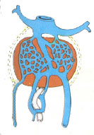
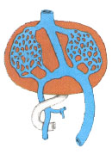
1
5
3
4
Al producirse la reducción de la prolongación sinusal izquierda, la sangre que proviene del lado izquierdo del hígado es recanalizada hacia la derecha y produce un agrandamiento de la vena onfalomesentérica derecha, el conducto hepatocardíaco derecho (1). Por último, el conducto hepatocardíaco derecho forma la porción hepatocardíaca de la vena cava inferior. Desaparece por completo la porción proximal de la vena onfalomesentérica izquierda (2). La red anastomótica periduodenal se transforma en un vaso único, la vena porta (3). Al aumentar la circulación placentaria se establece una comunicación directa entre la vena umbilical izquierda (4) y el conducto hepatocardíaco derecho, el conducto venoso (5). Este vaso permite que la sangre no pase por el plexo sinusoidal del hígado. Después del nacimiento se obliteran la vena umbilical izquierda y el conducto venoso y forman, respectivamente, el ligamento redondo del hígado y el ligamento
venoso.

Slide 42
Venas Primitivas | Evolución | Derivados
Venas Vitelinas | Anastomosis entre las porciones intermedias de ambas Venas Vitelinas | Vena Porta
 | Porción Intermedia de la Vena Vitelina Derecha | Vena Mesentérica Superior
 | Anastomosis Intrahepática de ambas Venas Vitelinas | Sinusoides hepáticos
 | Conducto Hepatocardíaco Derecho (Porción Cefálica de la Vitelina Derecha) | Porción Distal de la Cava Inferior
 | El Resto de las Venas Vitelinas | Desaparece
Venas Umbilicales | Porción Distal y Media de la Umbilical Izquierda | Vena Umbilical Definitiva (desaparece después del nacimiento)
 | Comunicación Intrahepática de la Umbilical Izquierda con el Conducto Hepatocardíaco Derecho | Conducto Venoso (desaparece después del nacimiento)
Sumario

Slide 43
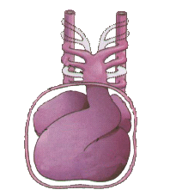

Evolución del Grupo Venoso Cardinal
1
1
En un principio las venas cardinales forman el principal sistema de drenaje venoso del embrión. Este sistema esta compuesto por las venas cardinales anteriores (1), que reciben la sangre de la porción cefálica del embrión, y las venas cardinales posteriores (2), que drenan el resto del cuerpo. Las venas anteriores y posteriores se unen antes de penetrar en la prolongación sinusal y forman las venas cardinales comunes, más cortas. Durante la cuarta semana las venas cardinales constituyen un sistema simétrico.
2
2

Slide 44

Cardinales Posteriores
Se forman tres sistemas venosos, las subcardinales (1), las sacrocardinales (2) y las supracardinales (3), que se anastomosan entre si produciéndose desvíos del flujo sanguíneo de izquierda a derecha. De este sistema venoso se originan la mayor parte de la Vena Cava Inferior y el Sistema de Vena la Ácigos.
1
1
3
3
2

Slide 45

Vitelina Derecha
Segmento Hepático (1)
Subcardinal Derecha
Segmento Renal (2)
De la Vena Cava Inferior
Anastomosis Sub-Supracardinal Derecha (3)
Supracardinal Derecha (4)
Sacrocardinal Derecha (5)
Segmento Post renal
1
6
2
7
Supracardinal Derecha
Vena Ácigos (6)
3
Segmento de la Cardinal Posterior Derecha
4
Anastomosis entre la Supracardinal Izquierda y la Derecha
Vena Hemiácigos (7)
5

Slide 46
1
Cardinal Anterior y Común
Cardinal Anterior (Porción cefálica)
Yugular Interna (1)
3
2
Anastomosis entre la Cardinal Anterior Izquierda y Derecha
Tronco Venoso Braquiocefálico (2)
Unión de la Cardinal Anterior Derecha (Porción Caudal) con la Cardinal Común Derecha
Vena Cava Superior (3)
Sumario

Slide 47
Modificaciones circulatorias y hemoglobina fetal
Características generales de la circulación fetal
El intercambio de gases tienen lugar a nivel de la placenta.
Las características moleculares de la hemoglobina fetal hacen que ésta sea mucho más afín al oxígeno que la hemoglobina adulta, hecho éste que facilita el aporte los tejidos.
No existe respiración pulmonar y el pulmón recibe sólo el 4% del gasto cardíaco.
La sangre oxigenada que llega a través de la vena umbilical pierde su saturación de oxígeno a medida que transita por el cuerpo fetal (mezcla parcial).
Presencia de cortocircuitos arterio venosos (conducto venoso, agujero oval y conducto arterioso).
Las características del modelo circulatorio fetal garantizan una oxigenación satisfactoria de órganos como el cerebro y el corazón, sin embargo, la parte caudal del cuerpo recibe una sangre con menos saturación de oxígeno, lo cual no tiene repercusión funcional pues aún los requerimientos tisulares no son máximos.

Slide 48
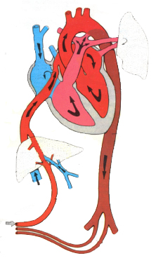
Se presentan 5 puntos de mezcla de sangre:
En el hígado, por mezcla con un pequeño volumen de sangre que vuelve del sistema porta
En la vena cava inferior, que transporta sangre desoxigenada que vuelve de las extremidades inferiores, la pelvis y los riñones
En la aurícula derecha, al mezclarse con sangre que proviene de la cabeza y de los miembros
En la aurícula izquierda, por mezcla con sangre que retorna de los pulmones
En la desembocadura del conducto arterioso en la aorta
descendente
5
4
3
2
1

Slide 49
Cambios circulatorios post natales
Los repentinos cambios vasculares que ocurren después del nacimiento son provocados por dos eventos:
Estímulos Mecánicos Térmicos [O2]
Obliteración de
Arterias Umbilicales
Interrupción de la
Circulación Placentaria
[O₂]
Ph
[CO₂]
Inicio de la
Respiración Pulmonar

Slide 50
Contracción de la musculatura lisa de la pared primeramente de las arterias umbilicales y mas delante de la vena y conducto venoso
Estímulos Mecánicos Térmicos [O2]
Obliteración de los Vasos umbilicales
[O2], Liberación de Bradicidina, Secresión de Prostaglandinas E1 y E2.
Contracción de la musculatura lisa de la pared del conducto arterioso
Obliteración del Conducto Arterioso

Slide 51
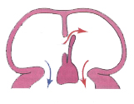
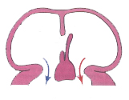

Resistencia Vascular Periférica (por pérdida del circuito placentario)
Retorno venoso al atrio derecho Presión en Ario Der.
Resistencia Vascular Pulmonar (por expansión de los pulmones)
Retorno venoso al atrio Izquierdo Presión en Ario Izq.
Cierre del
Agujero Oval
Estos cambios son inicialmente fisiológicos y ocasionalmente reversible y más tardíamente se transforman en anatómicos y definitivos.

Slide 52

Sumario

Slide 53
Defectos congénitos del corazón y grandes vasos
Los efectos de la cardiopatía congénitas pueden no ser apreciados al nacimiento por lo que la incidencia de estas aumenta durante el transcurso del primer año de vida.
De todas las malformaciones congénitas fatales las cardiopatías son las que más prevalecen.
A diferencia de otras malformaciones congénitas como por ejemplo los defectos del cierre del tubo neural , la gran mayoría de las cardiopatías congénitas se ubican dentro de los que presentan índices estables y crecientes constituyendo el grupo más frecuente con cifras que oscilan entre (6-8) por mil nacidos, es decir están presentes en el (0,8) al (1%) de los nacidos vivos y en el (10%) de los fetos abortados representando para nuestro país un aproximado de (1440) anuales ,

Slide 54
1-El 50% es debido a defectos cromosómicos.
    Trisomía 18 ..........(95%)
    Trisomía 13.............(90%)
    Trisomía 21.............(50%)
    S.Turner..................(30%)
2-Del (2-3%)Carácter Monogénico Ej:S.Marfán.
3-El (1%)F. Ambientales:
    Virosis(RUBEOLA).
    Diabétes M
    Fenilcetonuria
    Epilepsia
    Lupus Eritematoso S.
    Hábitos tóxicos
    Fármacos
    Hipoxia
4-El 90 % tiene carácter multifactorial donde una predisposición genética dada por varios genes afectados se expresa debido a un factor ambiental en ocasiones desconocidos.

Slide 55
Clasificación Embriológica
Defectos del Corazón
  Posición
  Estructura
Defectos de Grandes Vasos
  Arteriales
  Venosos
Posición del Corazón
  Ectopia Cordis
  Corazón Abdominal
  Dextrocardia
Estructura del Corazón
  Defectos en el Tabique del Canal Atrio Ventricular
  Defectos en la Región Troncoconal
  Defectos en el Tabique Interventricular
  Defectos en el Tabique Intertrial
  Defectos en las Válvulas Semilunares

Slide 56
Clasificación Clínica
Cianóticas:
1-Con flujo pulmonar disminuido o normal
2-Con flujo pulmonar aumentado
Acianóticas:
1-Con flujo pulmonar disminuído o normal
2- Con flujo pulmonar aumentado

Slide 57
Principales Cardiopatías Congénitas
(Por frecuencia o letalidad)
Cardiopatías | Clasificación Embriológica | Clasificación Clínica
Atresia Tricuspidea | Defecto del Tabique Atrio Ventricular | Cianótica con Flujo Pulmonar Disminuido
Tetralogía de Fallot | Defecto del Tabique Troncoconal | Cianótica con Flujo Pulmonar Disminuido
Transposición de los Grandes Vasos | Defecto del Tabique Troncoconal | Cianótica con Flujo Pulmonar Aumentado
Tronco Arterioso Común | Defecto del Tabique Troncoconal | Cianótica con Flujo Pulmonar Aumentado
Comunicación Interventricular | Defecto del Tabique Interventricular | Cianótica con Flujo Pulmonar Aumentado

Slide 58
Principales Cardiopatías Congénitas
(Por frecuencia o letalidad)
Cardiopatías | Clasificación Embriológica | Clasificación Clínica
Comunicación Inter Atrial | Defecto del Tabique Inter Atrial | Cianótica con Flujo Pulmonar Aumentado
Hipoplasia del Corazón Izquierdo | Cierre prematuro del agujero oval (en la etapa prenatal) Atresia valvular aórtica | Cianótica con Flujo Pulmonar Disminuido
Conducto Arterioso Persistente | Defecto de Vasos Arteriales | Cianótica con Flujo Pulmonar Disminuido
Coartación aórtica Prearteriosa Postarteriosa | Defecto de Vasos Arteriales | Cianótica Diferencial con Flujo Pulmonar Disminuido No Cianótica con Flujo Pulmonar Normal

Slide 59


Atresia Tricúspidea
Está dada por obliteración del conducto auriculoventricular derecho . Se caracteriza por la falta o fusión de las valvas de la tricúspide.
El defecto se acompaña invariablemente de:
Persistencia del agujero oval
Defecto del tabique interventricular (CIV)
Hipoplasia del Ventrículo
Derecho
d) Hipertrofia del ventrículo izquierdo.
En las imágenes se aprecia un corazón afectado el cual se puede comparar con el corazón normal representado mas pequeño

Slide 60

Tetralogía de Fallot
Es la anomalía más frecuente de la región troncoconal se debe a la división desigual del cono, causada por desplazamiento anterior del tabique troncoconal. Esto produce cuatro alteraciones cardiovasculares:
a) Un estrechamiento de la región infundibular del ventrículo derecho, es decir, estenosis infundibular
pulmonar
b) Una comunicación interventricular amplia
c) Una aorta cabalgante que nace directamente arriba del defecto septal
d) Hipertrofia de la pared ventricular derecha, ocasionada por la alta presión en ese lado.

Slide 61

Transposición de los Grandes Vasos
La transposición de los grandes vasos, se produce cuando el tabique troncoconal no sigue su curso normal en espiral sino que desciende en línea recta. En consecuencia, la aorta nace del ventrículo derecho y la arteria pulmonar del izquierdo.
Esta anomalía se presenta en 4,8 de cada 10.000 nacimientos, y a veces se acompaña de
un defecto en la porción membranas a del tabique interventricular. Por 10 común está combinada con un conducto arterioso persistente.

Slide 62

Tronco Arterioso Común
Es el resultado de que los rebordes troncoconales no se fusionan ni descienden hacia los ventrículos. En este caso, cuya frecuencia es de 0,8 por cada 10.000 nacimientos, la arteria pulmonar nace un poco por arriba
del origen del tronco indiviso. Dado que los rebordes participan también en la formación del tabique interventricular, el tronco persistente siempre está acompañado por una comunicación interventricular. De tal manera el tronco no dividido cabalga sobre los ventrículos y recibe sangre de ambos lados.

Slide 63

Comunicación Interventricular
Comprende la porción membranosa del tabique, es la malformación cardíaca
congénita más común, que se presenta en forma aislada en 12 de cada 10.000 nacimientos.
Aun cuando puede tratarse de una lesión aislada, también puede acompañarse de anomalías del tabicamiento de la región troncoconal. Según el calibre del orificio, el caudal sanguíneo que lleva la arteria pulmonar puede ser de 1,2 a 1,7 veces más abundante que el de la aorta. En ocasiones el defecto no se circunscribe a la porción membranosa sino que abarca también la porción muscular del tabique.

Slide 64

Comunicación Inter Atrial
Es una anomalía congénita común que ocurre con mayor frecuencia en hembras que en varones. Un agujero oval pequeño o permeable a la sonda aislado no tiene gran significación, sin embargo variantes con una mayor comunicación anormal pueden presentarse.
Hay 4 tipos principales:
  Defecto del Ostium Secumdum
  Defecto de las almohadillas endocárdicas con defecto del Ostium Primum.
  Defecto del Seno Venoso
  Aurícula Común.

Slide 65
Diagnóstico Prenatal
Ultrasonido del corazón entre las 24 y las 34 semanas de edad gestacional
Signo de la Cruz
(Integridad de los
Tabiques
Cardíacos)
Tracto de Salida
Del Corazón
Diagnóstico de la Mayoría de las
Cardiopatías Congénitas

Slide 66
Diagnóstico Clínico
Sospechar frente a niño con:
1-Insuficiencia cardíaca.
2-Cianosis
3-Soplos
4-Sepsis respiratorias a repetición.
5-Retardo pondo estatural.

Slide 67
Diagnóstico Definitivo
Radiológico.
Electrocardiograma.
Ultrasonografía.
Pruebas hemodinámicas.

Slide 68
Prevención
Control y asesoramiento a la población femenina en edad fértil y gestante de riesgo por:
Antecedente de enfermedades genéticas y/o cardiopatía congénita.
Madre añosa
Vacunación contra la Rubéola a mujeres en edad fértil
Diagnóstico y tratamiento de enfermedades maternas: Diabetes , Lupus , Epilepsia.
Promover acciones de salud para erradicar alcoholismo, tabaquismo y drogas en población gestante.
Evitar uso indiscriminado de fármacos (Vit-A, Talidomida, anfetaminas, esteroides sexuales y anticonvulsivantes).
Garantizar suplemento vitamínico (Ácido Fólico) a gestantes y periconcepcional a mujeres con riesgo.
Sumario

